Slide 1








Thứ …….. ngày ....... tháng….năm.....

Slide 2



Slide 3
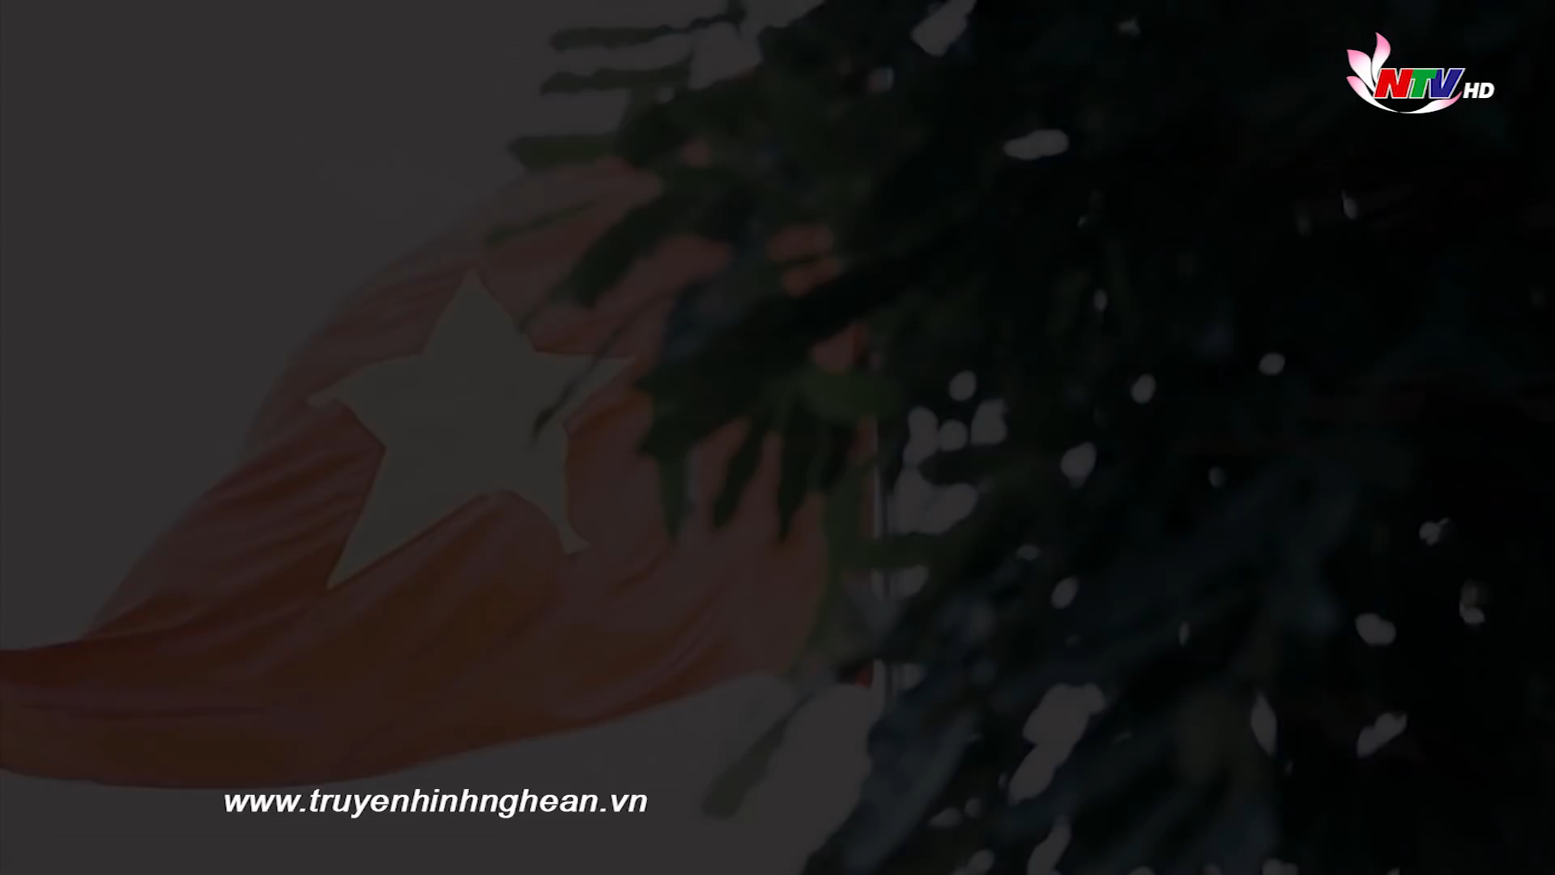

Slide 4

LUYỆN TẬP

Slide 5
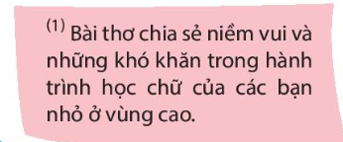
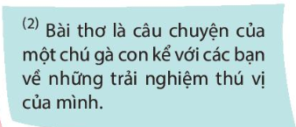
1. Dựa vào từng gợi ý dưới đây, nói tên bài thơ và tên tác giả. Đọc một đoạn thơ hoặc một bài thơ em thuộc.
Gặt chữ trên non
Tác giả: Bích ngọc
Bầu trời trong quả trứng
(Xuân Quỳnh)
Notes:
Thiết kế: Hương Thảo – Zalo 0972.115.126. Các nick khác đều là giả mạo, ăn cắp chất xám

Slide 6
Đọc một đoạn thơ hoặc một bài thơ em thuộc.

Slide 7
2. Tìm câu chủ đề trong từng đoạn dưới đây:
a. Biển động. Gió thét trên những rừng dương. Sóng đập dữ dội vào mạn thuyền. Cây cột buồm rít lên, lá cờ đuôi nheo bay phần phật. Mưa cắt ngang mặt những tia nước lạnh. Bãi cát vật vã với nước, với sóng.
(Trần Nhật Thu)
b. Những ngày hè đi bên bờ Hạ Long, Bãi Cháy hoặc Tuần Châu,... ta có cảm giác như đi trước cửa gió. Ngọn gió lúc êm ả như ru, lúc phần phật như quạt, mang cái trong lành, cái tươi mát của đại dương vào đất liền. Trong tiếng gió thổi, ta nghe tiếng thông reo, tiếng sóng vỗ, tiếng ve ran và cả tiếng máy, tiếng xe, tiếng cần trục từ trên các tầng thang, bến cảng vọng lại.
(Theo Thi Sảnh)
c. Chuồn chuồn ngô mặc áo kẻ ca-rô đen vàng thích phơi mình ngoài nắng, trên ngọn chuối hoặc bờ ao. Chuồn chuồn ớt với bộ cánh đỏ rực hoặc vàng tươi, suốt ngày la cà hết chỗ này sang chỗ khác. Chuồn chuồn nước thích soi gương, ưa đứng im trên cọng khoai ngứa bên bờ ao ngắm bóng mình in dưới nước,... ẻo lả và xinh xắn hơn cả là các bé chuồn kim, cả thân hình chỉ nhỉnh hơn chiếc kim khâu... Ngần ấy loại chuồn chuồn cũng đủ cho chúng tôi mê tơi trong suốt mùa hè.
(Theo Trần Đức Tiến)

Slide 8

a. Biển động. Gió thét trên những rừng dương. Sóng đập dữ dội vào mạn thuyền. Cây cột buồm rít lên, lá cờ đuôi nheo bay phần phật. Mưa cắt ngang mặt những tia nước lạnh. Bãi cát vật vã với nước, với sóng.
(Trần Nhật Thu)
Câu chủ đề: Biển động.

Slide 9
b. Những ngày hè đi bên bờ Hạ Long, Bãi Cháy hoặc Tuần Châu,... ta có cảm giác như đi trước cửa gió. Ngọn gió lúc êm ả như ru, lúc phần phật như quạt, mang cái trong lành, cái tươi mát của đại dương vào đất liền. Trong tiếng gió thổi, ta nghe tiếng thông reo, tiếng sóng vỗ, tiếng ve ran và cả tiếng máy, tiếng xe, tiếng cần trục từ trên các tầng thang, bến cảng vọng lại.
(Theo Thi Sảnh)
Câu chủ đề: Những ngày hè đi bên bờ Hạ Long, Bãi Cháy hoặc Tuần Châu,... ta có cảm giác như đi trước cửa gió.

Slide 10
c. Chuồn chuồn ngô mặc áo kẻ ca-rô đen vàng thích phơi mình ngoài nắng, trên ngọn chuối hoặc bờ ao. Chuồn chuồn ớt với bộ cánh đỏ rực hoặc vàng tươi, suốt ngày la cà hết chỗ này sang chỗ khác. Chuồn chuồn nước thích soi gương, ưa đứng im trên cọng khoai ngứa bên bờ ao ngắm bóng mình in dưới nước,... ẻo lả và xinh xắn hơn cả là các bé chuồn kim, cả thân hình chỉ nhỉnh hơn chiếc kim khâu... Ngần ấy loại chuồn chuồn cũng đủ cho chúng tôi mê tơi trong suốt mùa hè.
(Theo Trần Đức Tiến)
Câu chủ đề: Ngần ấy loại chuồn chuồn cũng đủ cho chúng tôi mê tơi trong suốt mùa hè.

Slide 11
2. Tìm các động từ trong một đoạn văn (a, b hoặc c) ở bài tập 2.

Slide 12
a. Biển động. Gió thét trên những rừng dương. Sóng đập dữ dội vào mạn thuyền. Cây cột buồm rít lên, lá cờ đuôi nheo bay phần phật. Mưa cắt ngang mặt những tia nước lạnh. Bãi cát vật vã với nước, với sóng.
(Trần Nhật Thu)
b. Những ngày hè đi bên bờ Hạ Long, Bãi Cháy hoặc Tuần Châu,... ta có cảm giác như đi trước cửa gió. Ngọn gió lúc êm ả như ru, lúc phần phật như quạt, mang cái trong lành, cái tươi mát của đại dương vào đất liền. Trong tiếng gió thổi, ta nghe tiếng thông reo, tiếng sóng vỗ, tiếng ve ran và cả tiếng máy, tiếng xe, tiếng cần trục từ trên các tầng thang, bến cảng vọng lại.
(Theo Thi Sảnh)

Slide 13
c. Chuồn chuồn ngô mặc áo kẻ ca-rô đen vàng thích phơi mình ngoài nắng, trên ngọn chuối hoặc bờ ao. Chuồn chuồn ớt với bộ cánh đỏ rực hoặc vàng tươi, suốt ngày la cà hết chỗ này sang chỗ khác. Chuồn chuồn nước thích soi gương, ưa đứng im trên cọng khoai ngứa bên bờ ao ngắm bóng mình in dưới nước,... ẻo lả và xinh xắn hơn cả là các bé chuồn kim, cả thân hình chỉ nhỉnh hơn chiếc kim khâu... Ngần ấy loại chuồn chuồn cũng đủ cho chúng tôi mê tơi trong suốt mùa hè.
(Theo Trần Đức Tiến)

Slide 14
03
Vận dụng

Slide 15
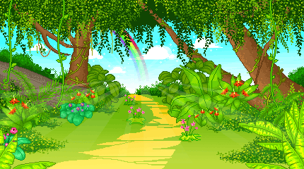

Chúng ta sẽ cùng các bạn nhỏ đi du lịch khắp nơi, ngắm nhìn những phong cảnh tuyệt đẹp.
Mỗi vùng đất em ghé thăm, hãy trả lời đúng trả lời một câu hỏi nhé!
Sẵn sàng cho chuyến tham quan nào!

Slide 16

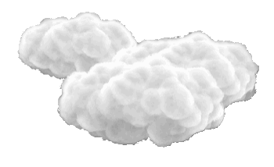



múa
sách
Bút
Từ nào là động từ

Slide 17
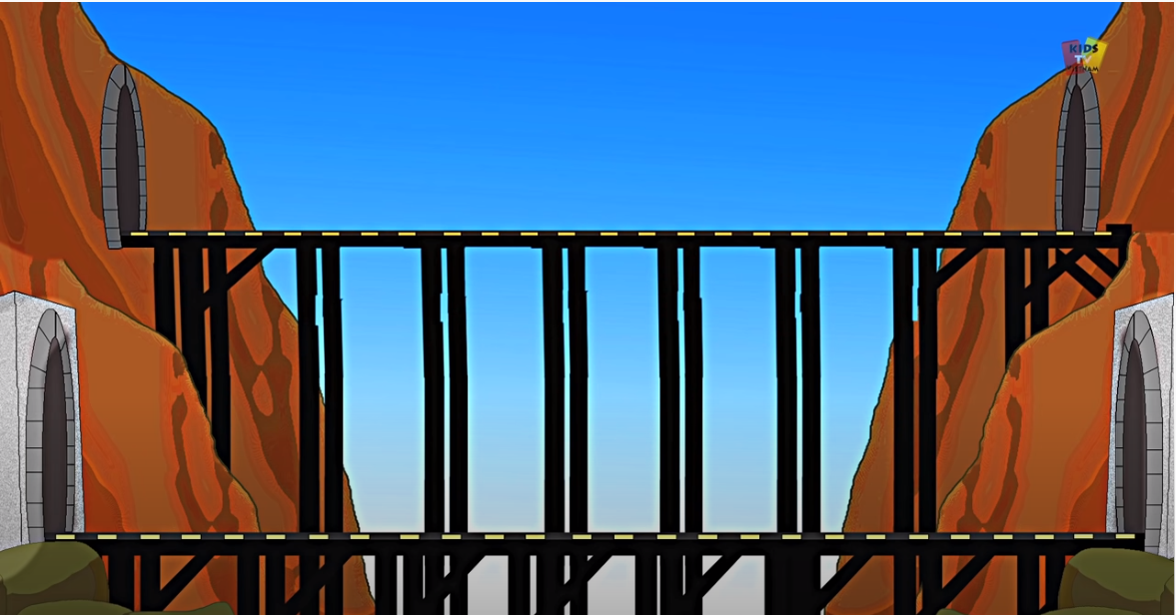
Mỹ thuật
thảo luận
sách vở
Từ chỉ hoạt động học tập

Slide 18

hoạt động
Thời gian
Trạng thái
“Ghét” là động từ chỉ gì?

Slide 19
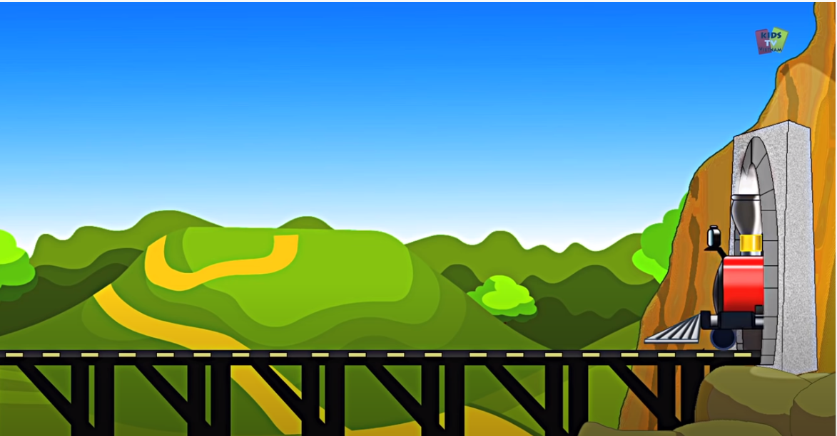
Sai
Đúng
Khái niệm sau đúng hay sai?
Động từ những từ chỉ hoạt động, trạng thái của sự vật

Slide 20


